Slide 1
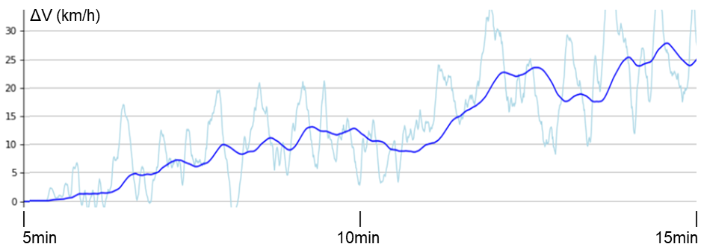
MOZART Phase 3 Echtzeit-LSA-Steuerung im Hafen
Projektstart/-ende | 08/2020 – 04/2021
Strategisches Ziel | Kundenorientierung: Hafenlogistik mit wachsender Verkehrsnachfrage (Ziele 2/7), Verkehr digitalisieren, sicherer, zuverlässiger und transparenter machen (Ziele 4/5/6) und Emissionen verringern (Ziel 8)
Kurzbeschreibung | Mit MOZART wird Gesamtnetzbetrachtung und netzweit abgestimmte Ampelsteuerung zur Verstetigung des Verkehrsflusses erreicht. Durch die quanten-inspirierte Technologie „Digital Annealer“ steht ein Lösungsansatz zur komplexen Berechnung zur Verfügung. Als Grundlage wird aus der Sensorik im Netz das aktuelle Verkehrsgeschehen ermittelt und in einem Verkehrsmodell abgebildet. Die Verkehrs- und Infrastrukturinformationen werden in der FUJITSU-Eigenentwicklung „Traffic Light Optimizer“ (TLO) für eine Digital Annealer Unit (DAU) gesammelt und Prognosevarianten für Ampelschaltungen erstellt. Die Auswahl der Programme wird daraufhin an die Ampeln gesandt. Der TLO und die DAU fungieren damit als „Strategierechner für die Ampelsteuerung im Hafen“.
Projektziele für HPA / Hafen | Eine netzorientierte Ampelsteuerung erhöht die Verkehrskapazität auf den Bestandsstraßen. Das bedeutet auch: Erhöhung der Wettbewerbsfähigkeit/Leistungsfähigkeit des Hafens, Verzögerung/Vermeidung aufwändiger Ausbaumaßnahmen, Verringern von Verkehrsemissionen sowie First Mover in der Nutzung der Digital-Annealer-Technologie sein.
Aktueller Stand Q2/21 (Was wurde bisher erreicht, wo stehen wir?) | Der TLO optimiert mit den Prognosen des VISSIM-Modells die zu schaltenden Ampelphasen. Messungen aus Szenarien zeigen nach 5 Minuten Simulation eine stetige Verbesserung der Fahrzeug-Durchschnittsgeschwindigkeit im Modell ggü. dem Nichteingriff (geglättete Linie in rechter Darstellung). Je nach Szenario wird nach 15 Minuten eine Verbesserung bis zu 15% erreicht. Eine Referenzarchitektur zeigt technische Kernanforderungen und Betriebskonzepte (u. a. Anbindung Sensorik/Verkehrsmodell, TLO-Kommunikation als cloud-/on-premise sowie Anforderungen Steuergeräte und Schnittstellen, die für Phase 4 benötigt werden.
Nächste Schritte | Im Folgeprojekt wird eine Datenanbindung des Verkehrsmanagements an das Simulationsmodell und die Simulationserprobung umgesetzt. Die Steuerung zur flexibleren Ampelschaltung anhand der Referenzarchitektur wird angepasst und ein Test zur echtzeitnahen Steuerung von Ampeln im Hafen durchgeführt.

Slide 2
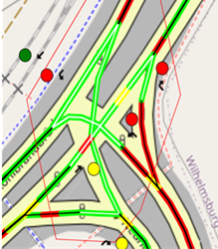
Detaildarstellung Simulationsmodell im FUJITSU-TLO

